Slide 1
«ПРИРОДА РОССИИ» ИГРА для учащихся 8 классов
Автор: учитель географии ГБОУ гимназии № 498 Невского района Санкт-Петербурга
Дюкарева Анна Станиславовна

Slide 2
Начинаем игру
Географическое
положение
1
2
3
4
5
Рельеф
1
2
3
4
5
Климат
1
2
3
4
5
Внутренние
воды
1
2
3
4
5
Растения
1
2
3
4
5
Животные
1
2
3
4
5

Slide 3
Географическое положение
1 балл
Площадь России составляет…
17,1 млн км²
ОТВЕТ

Slide 4
Географическое положение
2 балл
Назовите государства, с которыми граничит Россия
Норвегией, Финляндией, Эстонией, Латвией, Литвой,
Польшей, Беларусью, Украиной, Грузией,
Азербайджаном, Казахстаном, Китаем, Монголией, Северной Кореей,
морские границы с Японией и США
ОТВЕТ

Slide 5
Географическое положение
3 балл
Назовите моря Тихого океана, омывающие берега России
ОТВЕТ
Берингово, Охотское, Японское

Slide 6
Географическое положение
4 балл
Назовите и покажите на карте крайние точки России
ОТВЕТ

Slide 7
О. ратманова
М. Челюскина
п-ов Таймыр
Гданьский залив
М. флигели
Остров Рудольфа,
архипелаг Земля Франца Иосифа
М. Дежнева
П-ов Чукотка
Г. Базардюзю
кавказ

Slide 8
Географическое положение
5 балл
Определите время в Москве, если во Владивостоке 20.00 часов
Москва – 0 часовая зона, Владивосток – 7 часовая зона
Время в Москве – 13.00 часов
ОТВЕТ

Slide 9
Рельеф
1 балл
Назовите максимальную и минимальную высоту России
Максимальная – г. Эльбрус (5642 м)
Минимальная – Прикаспийская низменность (28 м ниже уровня моря)
ОТВЕТ

Slide 10
Рельеф
2 балла
Какие литосферные плиты взаимодействуют в районе Кавказа?
Евразийская и Африканская
ОТВЕТ

Slide 11
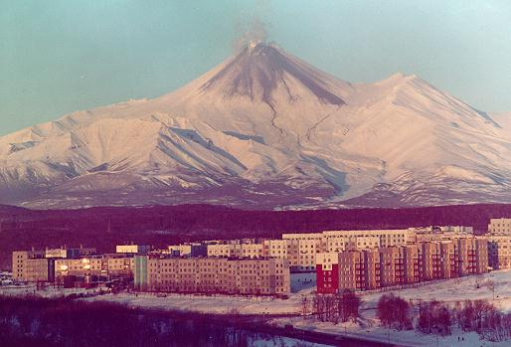
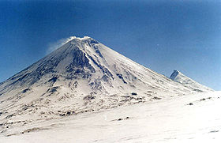
Рельеф
номинал 3 балла
аукцион
Назовите, где находятся Авачинская и Ключевская сопки?
ОТВЕТ
Полуостров Камчатка

Slide 12
Рельеф
4 балла
О каком объекте идет речь
Горная система между Восточно-Европейской и Западно-Сибирской равнинами. Длина более 2000 км, ширина от 40 до 150 км. В древних источниках называются Рифейскими или Гиперборейскими горами. Русские первопроходцы называли его Камень. Название введено В. Татищевым от мансийского "ур" (гора)
ОТВЕТ

Slide 13
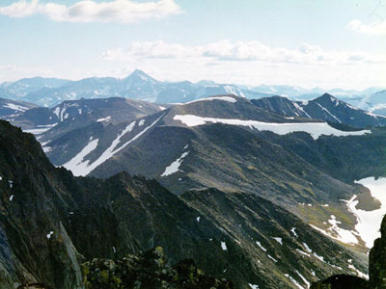
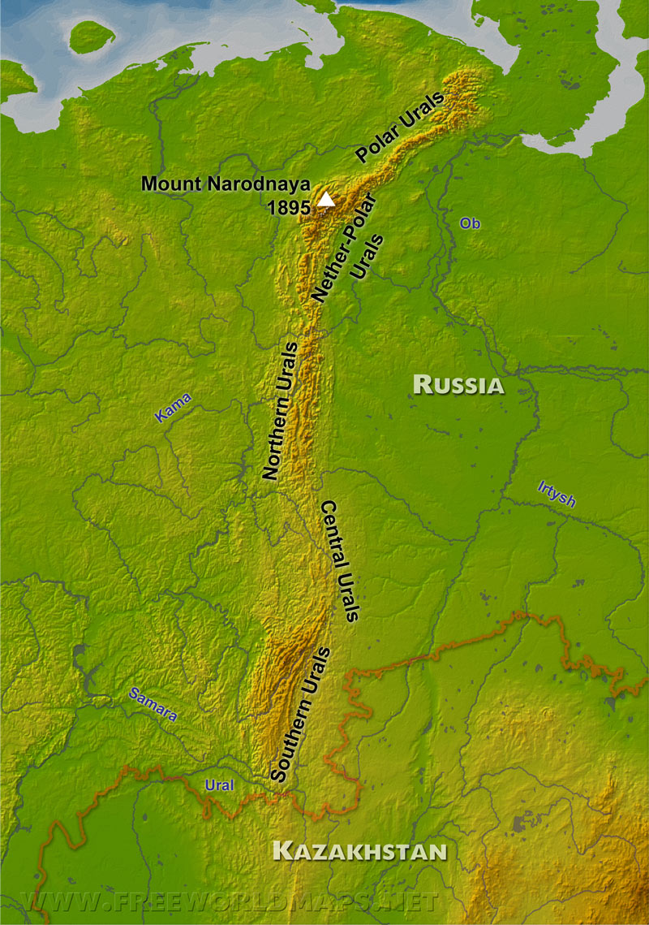
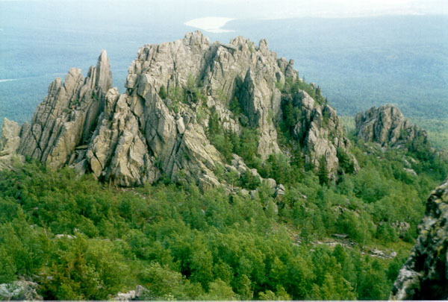
Рельеф
4 балла
Уральские горы

Slide 14
Рельеф
5 баллов
Какие процессы, формирующие рельеф относятся к эндогенным.
Дайте краткую характеристику данных процессов
Тектонические движения, вулканизм, землетрясения
ОТВЕТ

Slide 15
Климат
1 балл
Для каких территорий нашей страны характер подстилающей поверхности является наиболее важным?
Северных, так как большую часть года покрыты снегом, а снег отражает до 85% солнечной радиации
ОТВЕТ

Slide 16
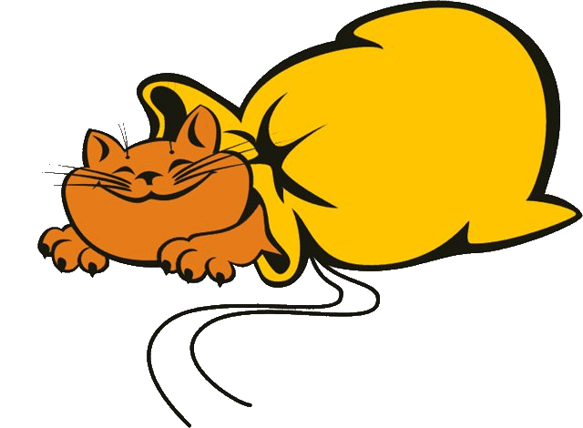
Климат
2 балл
5 баллов
Кот в мешке

Slide 17
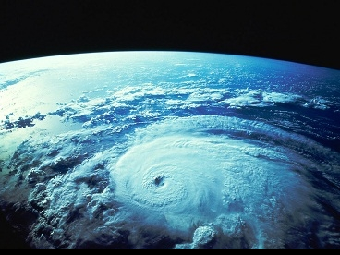
Климат
2 балл
О каком природном явлении идет речь?
Область высокого атмосферного давления. Воздух опускается, и, как правило, он достаточно сухой. Поэтому погода в этот период всегда ясная, сухая, малооблачная. Температура летом высокая, погода жаркая; зима — морозная.
Антициклон
ОТВЕТ

Slide 18
Климат
Климат
5 балл
Определите угол падения солнечных лучей в Иркутске 21 марта
Иркутск – 52° с.ш.
Угол падения солнечных лучей - 90° - 52° = 48°
ОТВЕТ

Slide 19
Климат
3 балл
О каком типе климата идет речь?
Расположен за полярным кругом в пределах Русской равнины и Западной Сибири и островах южной части Баренцева моря. Температура января изменяется от -7...-12°С на Кольском полуострове до -48°С в котловинах Северо-Востока, увеличиваясь до -12...-18°С на Тихоокеанском побережье.
Субарктический климат
ОТВЕТ

Slide 20
Климат
4 балл
Назовите факторы, влияющие на климат России
Географическое положение, циркуляция воздушных масс, близость океанов, подстилающая поверхность
ОТВЕТ

Slide 21
Климат
5 балл
Назовите пояса холода России
Верхоянск - 5 января 1885 г. зафиксирована температура −67,8 °C.
Оймякон - в феврале 1933 года была зарегистрирована температура −67,7 °C; в 1924 года академиком была зафиксирована температура −71,2 °C; в 1938 году −77,8 °C.
ОТВЕТ

Slide 22
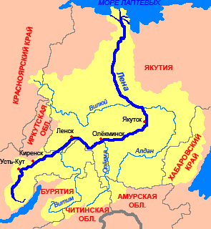
Внутренние воды
1 балл
Назовите саму длинную реку России (ее исток и устье)
Самая длинная река Лена. Исток - Байкальский хребет.
Устье Море Лаптевых
ОТВЕТ

Slide 23
Внутренние воды
2 балл
Определите уклон и падение реки Амур
Высота истока (Большой Хинган) - 500м
Высота устья (Охотское море) – 0 м
Падение реки – 500 м
Длина реки – 4440 км
Уклон реки – 500/4440=0,11 м/км
ОТВЕТ

Slide 24
Внутренние воды
3 балл
Назовите пять рек бассейна Атлантического океана
Балтийское море (Нева, Нарва, Луга),
Азовское море (Дон, Кубань)
ОТВЕТ

Slide 25
Рельеф
номинал 4 балла
аукцион
Назовите озеро название, которого происходит от названия древних племен коневодов?
ОТВЕТ

Slide 26
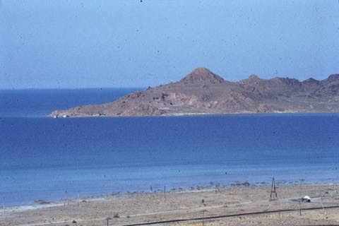
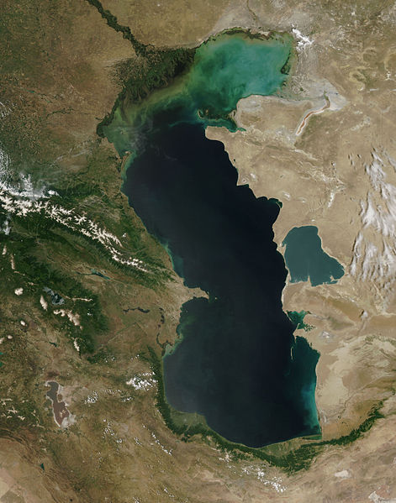
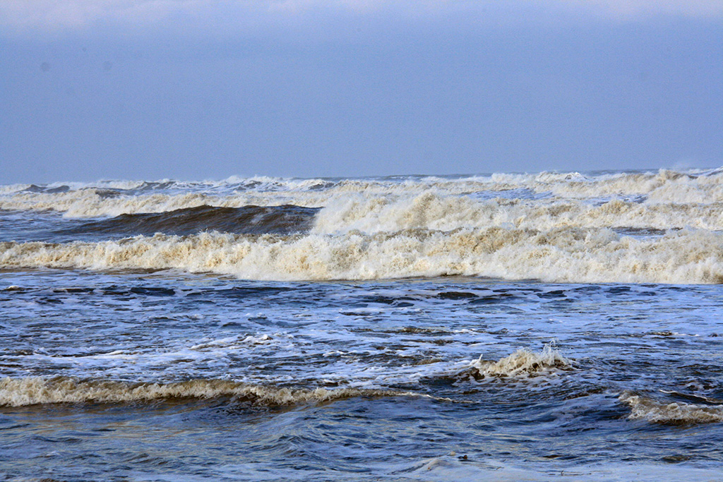
Каспийское море

Slide 27
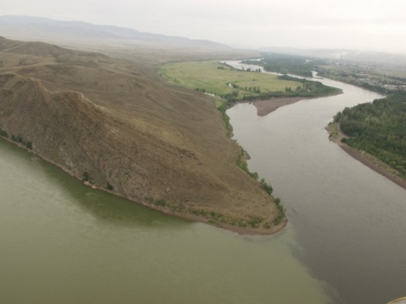
Внутренние воды
5 балл
Река, название которой переводится с эвенкийского языка как большая река
Енисей
ОТВЕТ

Slide 28
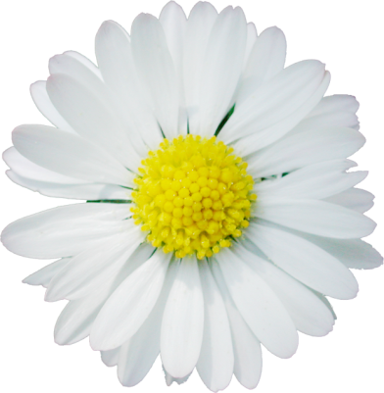
Растения
1 балл
Для какой природной зоны характерно следующее описание
Характерна простота ярусного сложения, преобладают одноярусные лесонасаждения, представленные хвойными древесными породами:
елью, сосной, пихтой, лиственницей.
ОТВЕТ
Тайга

Slide 29
Растения
2 балл
Многие части этого дерева используются в хозяйстве: древесина, кора, сок. Почки и листья применяют в медицине. Некоторые виды используют для создания полезащитных полос, а также в декоративном садоводстве.
Назовите дерево
Береза
ОТВЕТ

Slide 30
Растения
3 балл
5 баллов
Кот в мешке

Slide 31
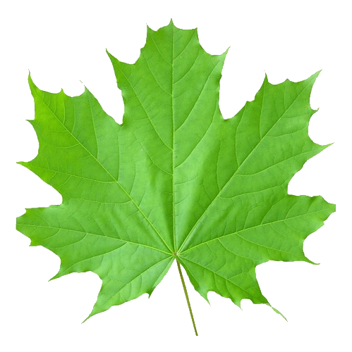
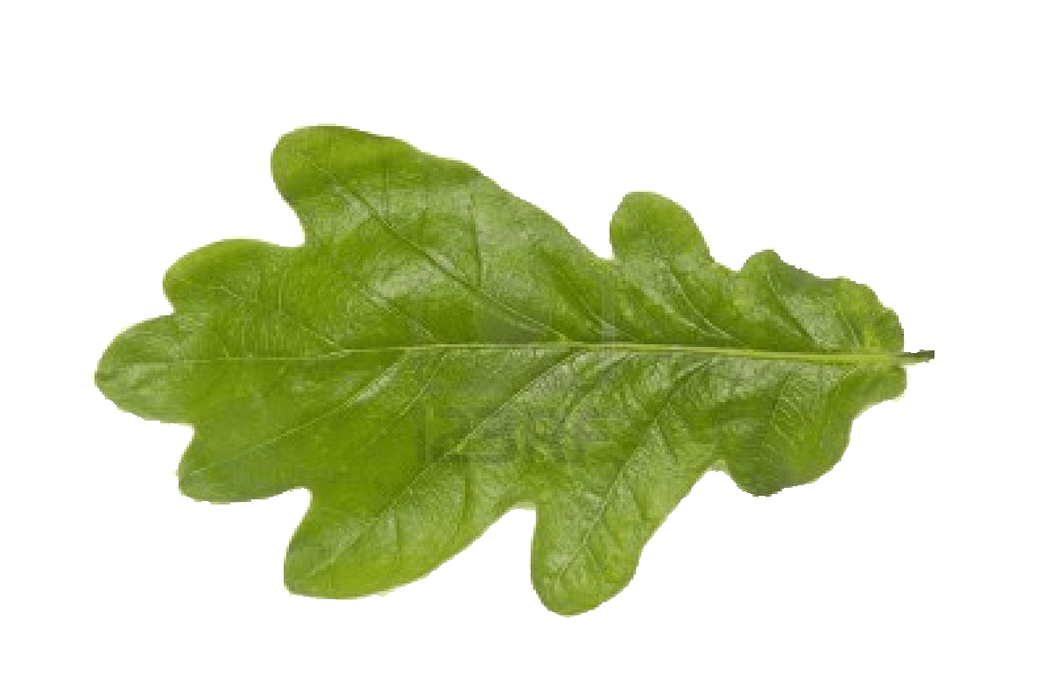
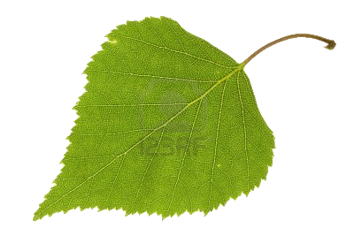
Растения
3 балл
Какому дереву принадлежат данные листочки
Береза Клен Дуб
ОТВЕТ

Slide 32
Растения
5 балл
Об этих растениях говорят следующее.
Это ценнейший источник природных питательных веществ (белков), микроэлементов, витаминов, всего того, что так нужно нашему организму.
ОТВЕТ
Грибы

Slide 33
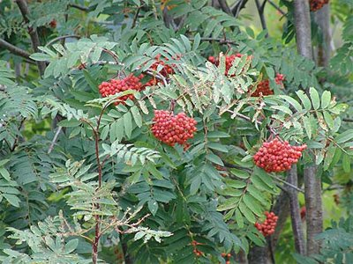
Растения
4 балл
Это дерево считают самым гибким
Рябина
ОТВЕТ

Slide 34
Растения
5 балл
Назовите шесть представителей растительного мира смешанных лесов
Рябина, береза, осина, ольха, сосна, ель, пихта и т.д.
ОТВЕТ

Slide 35
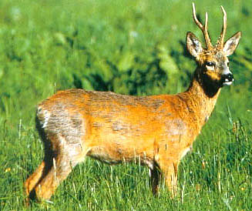
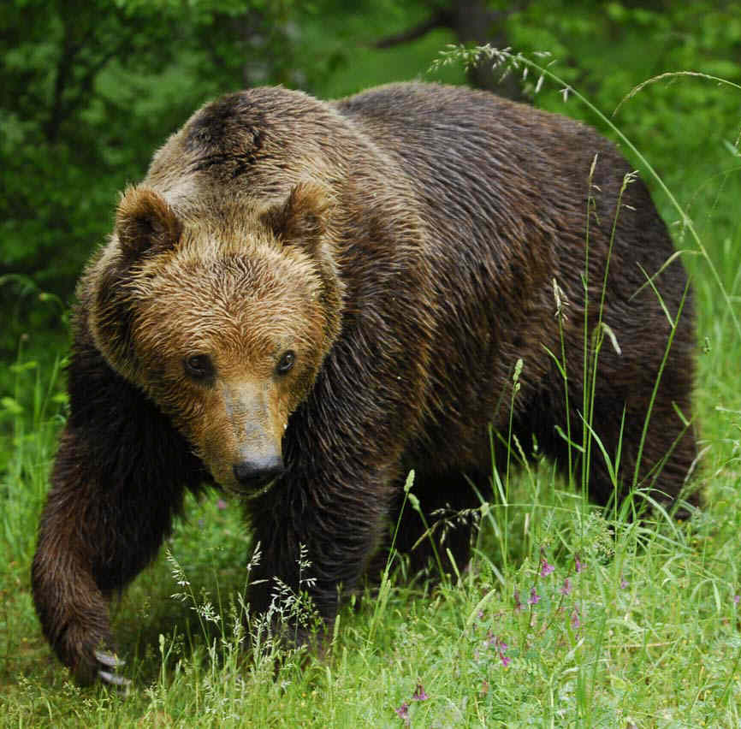
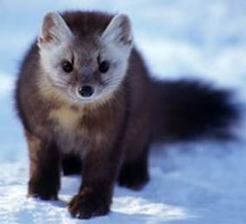
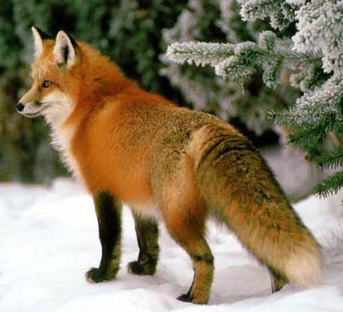
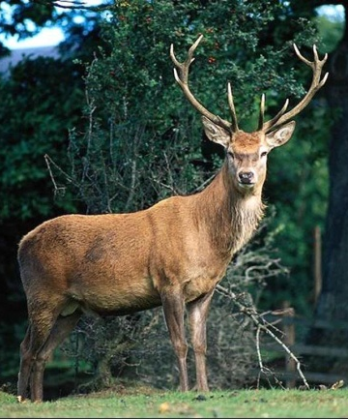
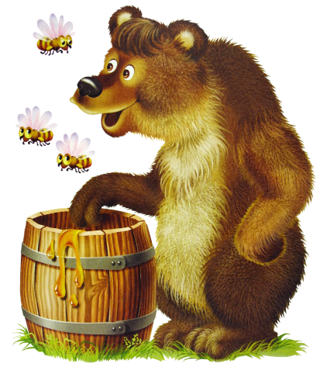
Животные
1 балл
1
Из предложенных фотографий выберите травоядных животных
2
5
3
4
т.д.
1 – косуля, 3 - олень
ОТВЕТ

Slide 36
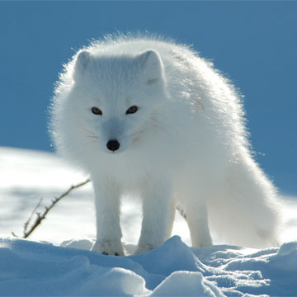
Животные
2 балл
О каком животном идет речь Численность этих животных подвержена резким колебаниям в зависимости от
обилия кормов (особенно леммингов).
Песец
ОТВЕТ

Slide 37
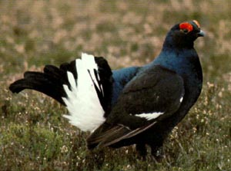
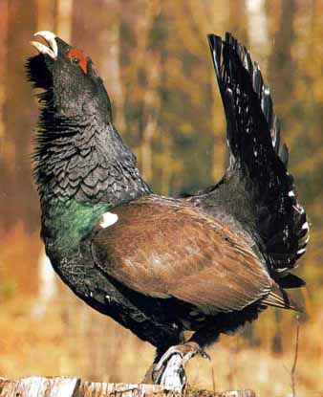
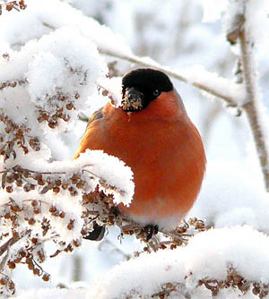
Животные
3 балл
Назовите птицу, которую можно встретить в городе
тетерев
глухарь
снегирь
ОТВЕТ

Slide 38
Животные
4 балл
В русских сказка это животное называют сестричкой
Лиса
ОТВЕТ

Slide 39
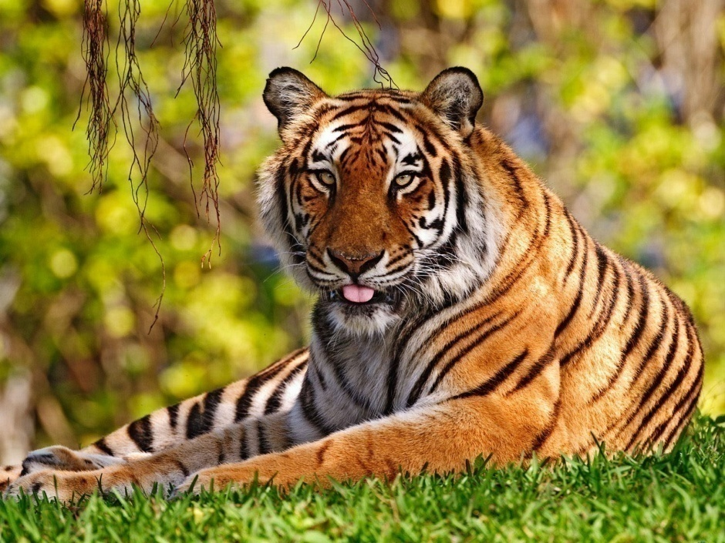
Животные
5 балл
Назовите большую кошку, охраняемую на Дальнем Востоке
ОТВЕТ
Уссурийский тигр

Slide 40
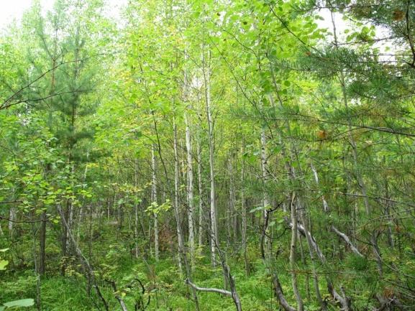
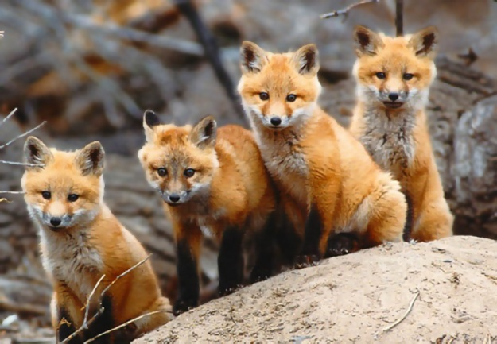
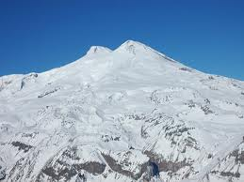
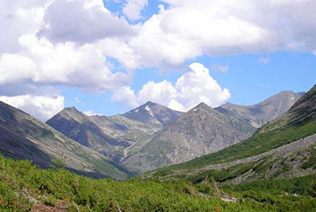
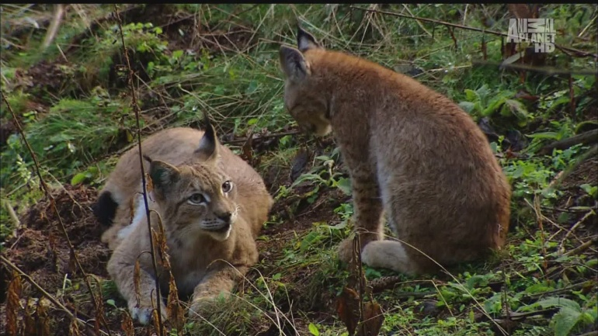
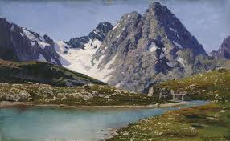
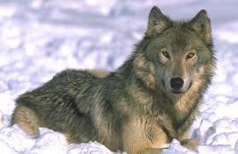
Спасибо
за внимание!!!

